Slide 1
Духовные приоритеты современной цивилизации
Мазничко И.Г. преподаватель гуманитарных дисциплин
ГАПОУ СО «Базарнокарабулакский техникум агробизнеса»

Slide 3
Происходит углубление духовно – нравственного кризиса, поразившего человечество

Slide 4
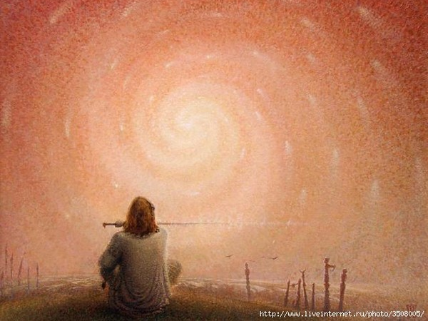
Духовная культура – это самое важное и лучшее, что есть у современного человечества

Slide 5
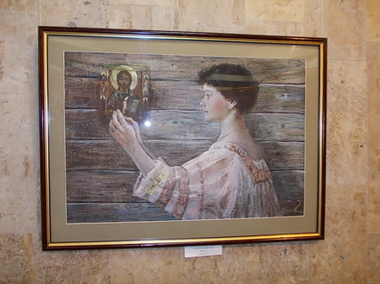
Характерные для традиционной
культуры России ценности:
Мировоззренческие
Общественные
Жизненные
Ценности межличностного общения

Slide 6
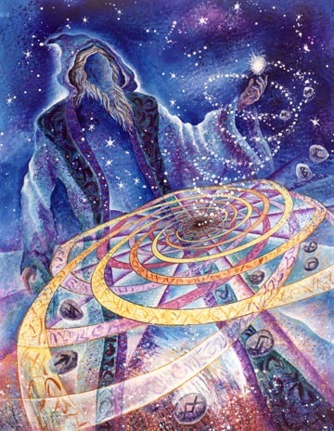
Негативные тенденции духовной культуры российского общества:
Снижение значимости общественных ценностей
Выдвижение на первый план прагматических ценностей
Снижение значимости у молодежи семейных ценностей
Размывание мировоззренческих ценностей
Снижение общего уровня общественной нравственности

Slide 7
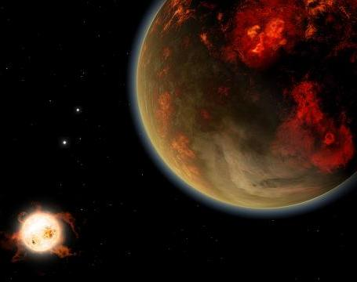
Основные направления государственной политики России в области духовной культуры:
В сфере массовых коммуникаций и информации
В сфере образования
В области культуры и искусства
Нравственное воспитание молодежи
Международное сотрудничество

Slide 8
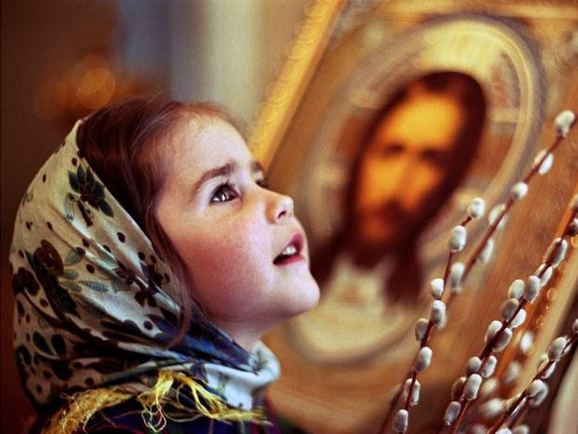

Slide 10
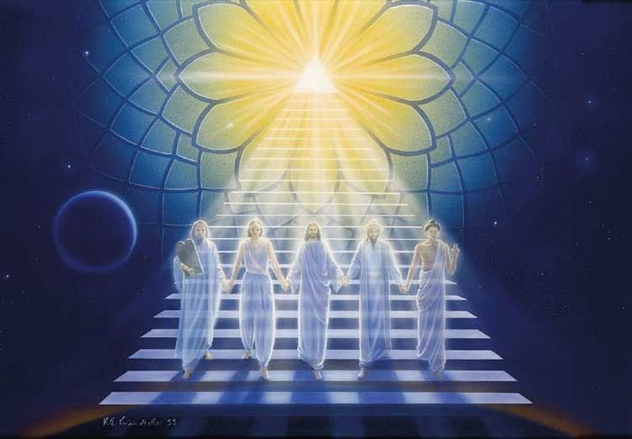
Моральный закон в душе каждого человека – только он может обеспечить выживание человечества во все более сложном мире.

Slide 11
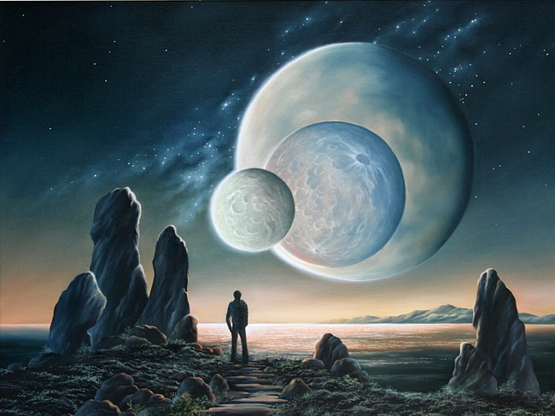
Здравствуй, Белая Царевна –
наша матушка-Земля!
И услышу голос сердца:
"Расцветай! Люби! Твори!"

